Slide 1























2019
赛车
Racing Game
教师：魏群

Slide 2













01
任务
Task
目录
CONTENTS
02
知识点
Knowledge points
03
代码流程图
Code flow chart
04
编程步骤
Programming steps
05
课后思考
Thinking

Slide 3

















01
任务
Task

Slide 4
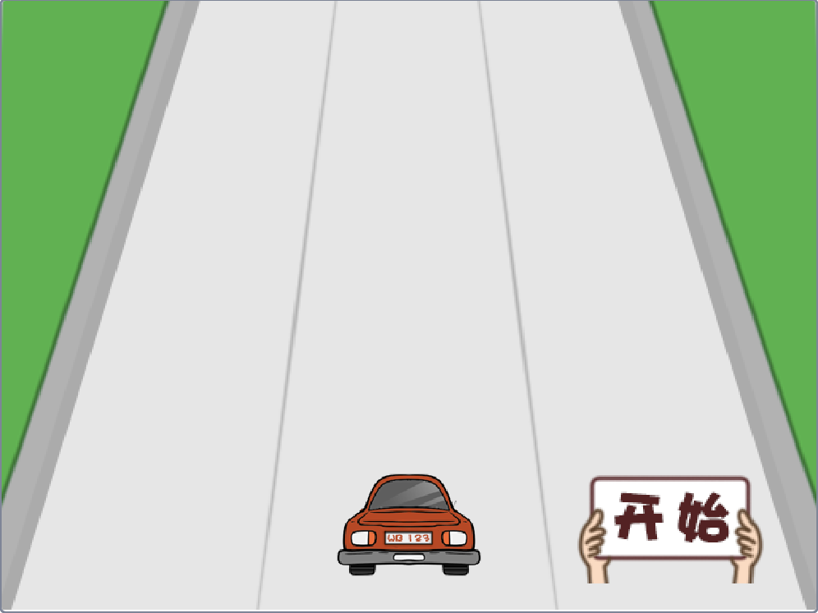
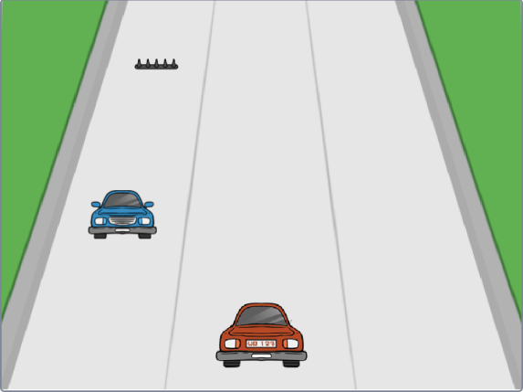
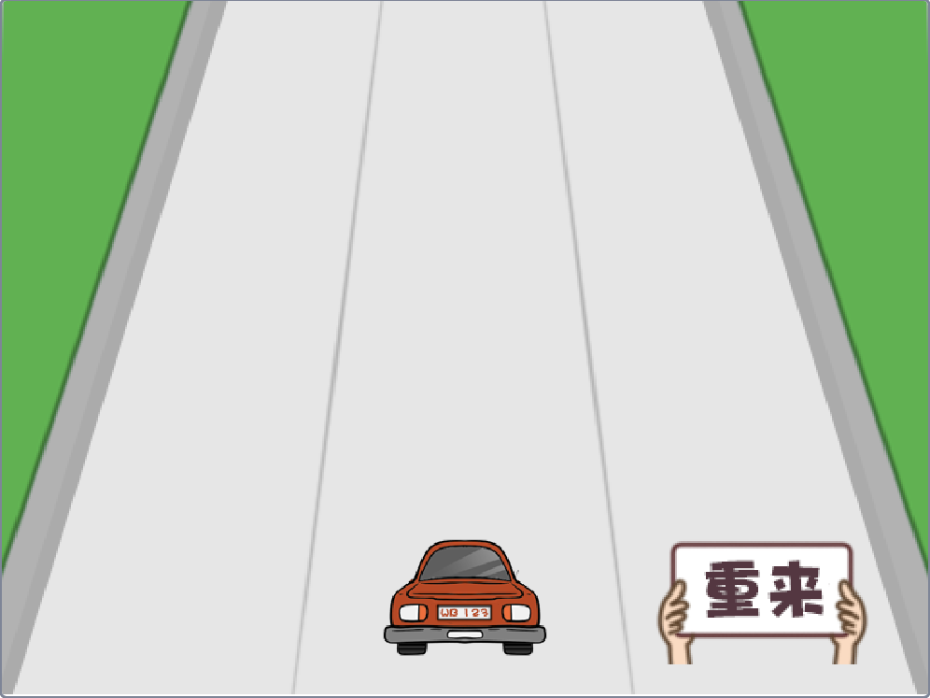
今日任务
Moving Football
今天我们来做一个赛车的小游戏，游戏里有三条车道，玩家通过左右键控制车辆切换车道，使用向上键让我方汽车跳起躲避障碍物，汽车碰到路钉和对向汽车游戏结束，碰到油桶出现的障碍物移动速度会变快，让我们控制汽车挑战游戏吧！

Slide 5





01
任务规划
Task rules
舞台 | 主要角色 | 场景
游戏中背景 | 我方汽车 | 左右键切换车道，上键控制汽车跳跃
 | 障碍物 | 障碍物从对面过来，障碍物分别有汽车， 油桶和钉带三种造型
 | 护栏 | 模拟我方汽车开车，所以让护栏一直从上往下运动
 | 游戏控制按钮 | 控制游戏的开始和结束

Slide 6
02
知识点
Knowledge points

Slide 7
02
知识点
Knowledge points
知识点 | 难度等级
添加背景，角色
运动指令，坐标
条件，循环指令，自制积木
变量
广播,克隆

Slide 8
03
代码流程图
Code flow chart

Slide 9

03
代码流程图
Code flow chart
我方汽车：
开始
按下左键 切换到左车道
监听上下左右键
按下右键 切换到右车道
按下上键
我方小车跳跃
之后下落

Slide 10

03
代码流程图
Code flow chart
对方障碍：
开始
克隆障碍物
随机选择 障碍物造型
向下运动
碰到我方汽车 游戏结束

Slide 11
04
编程步骤
Programming steps

Slide 12
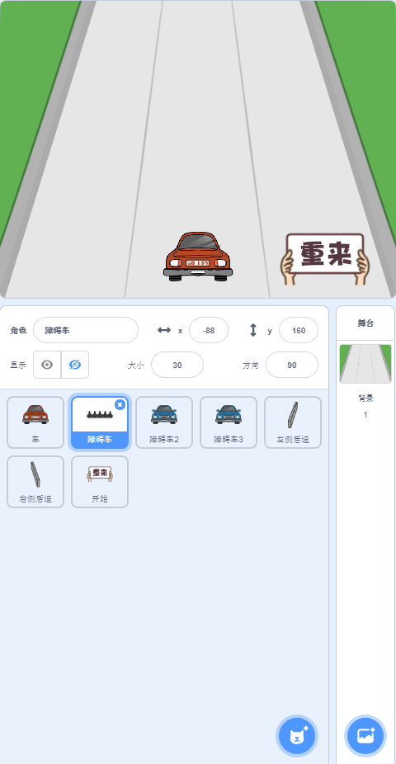
04
编程步骤
Programming steps
第一步：设置背景和角色
制作游戏，首先要准备好背景和相应的角色，包括开始按钮，重来按钮，我方汽车，两个护栏，三个障碍物。

Slide 13



04
编程步骤
Programming steps
第二步：背景
我们需要给游戏添加游戏背景。

Slide 14

04
编程步骤
Programming steps
第三步：游戏进入
这是游戏启动按键，游戏结束需要更换开始为重来。

Slide 15
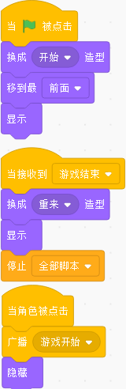
04
编程步骤
Programming steps
点击绿旗
将按钮换成开始造型
移到最前面图层
显示按钮
收到游戏结束广播
换成重来造型
显示按钮
游戏结束 停止全部脚本
点击控制按钮
游戏开始
隐藏按钮

Slide 16

04
编程步骤
Programming steps
第四步：我方汽车
1、我方汽车在运行时有三种造型切换，在跳跃时有跳跃的造型。

Slide 17

04
编程步骤
Programming steps
行驶状态下 的车1造型
行驶状态下的车2造型
行驶状态下 的车3造型
小车跳跃后的造型

Slide 18
04
编程步骤
Programming steps
第四步：我方汽车
2、一开始需要固定我方汽车的位置和设置对方障碍物的运行速度。

Slide 19
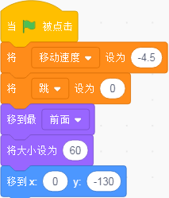
04
编程步骤
Programming steps
点击绿旗
设置障碍物 的移动速度
移到最前面
初始化0表示现在可跳
设置大小
移到固定位置

Slide 20
04
编程步骤
Programming steps
第四步：我方小车
3、我方小车在行驶状态下需要不断有抖动效果。

Slide 21
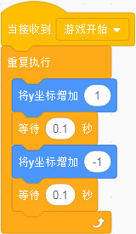
04
编程步骤
Programming steps
游戏开始
是我方汽车重复抖动
减少我方汽车y轴坐标
等候0.1秒
增加我方汽车y轴坐标
等候0.1秒

Slide 22
04
编程步骤
Programming steps
第四步：我方小车
4、我方小车按左右方向进行换道。

Slide 23
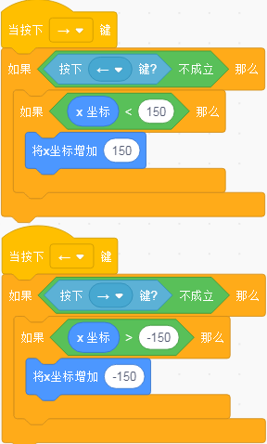
04
编程步骤
Programming steps
按下右键
右键和左键不能同时按
小于第三车道才能按右键
向右变道
按下左键
左键和右键 不能同时按
大于第一车道
向左变更车道

Slide 24
04
编程步骤
Programming steps
第四步：我方小车
5、我方小车按上键起跳更换为跳跃造型，下落后更换为行驶造型。

Slide 25
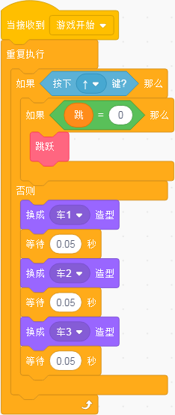
04
编程步骤
Programming steps
游戏开始
时刻监听按键
按向上键
0表示可以跳跃
执行跳跃自制积木
在没有按下跳跃键的过程中显示行驶造型
换成车1造型
等待0.05秒
换成车2造型
等待0.05秒
换成车3造型
等待0.05秒

Slide 26
04
编程步骤
Programming steps
第四步：我方小车
6、我方小车在按方向键时先向上跳跃之后再向下降落。

Slide 27
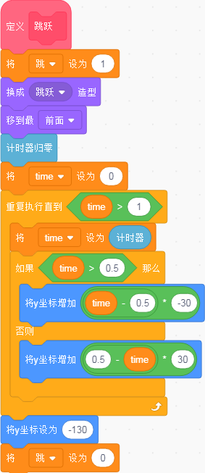
04
编程步骤
Programming steps
跳跃积木
1表示正在跳跃
换成跳跃造型
移到最前面
计时器归零
设置变量time
time小于等于1是执行内部积木
将计时器设置给time
时间在0.5~1秒之间
向下降落
时间在0~0.5秒之间
向上运动
重置坐标
跳完设置为0

Slide 28
04
编程步骤
Programming steps
第五步：障碍物
1、障碍物有三种造型分别是汽车，油桶，钉带。

Slide 29

04
编程步骤
Programming steps
障碍车
钉带
油桶

Slide 30
04
编程步骤
Programming steps
第五步：障碍物
2、游戏开始需要在对应的车道随机克隆出障碍物。

Slide 31
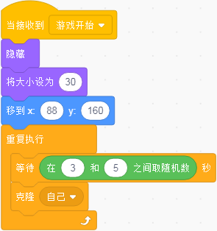
03
编程步骤
Programming steps
游戏开始
隐藏障碍物
设置障碍物的初始大小
移动到固定位置
等待多少秒出现障碍物
克隆障碍物

Slide 32
04
编程步骤
Programming steps
第五步：障碍物
3、障碍物从上往下移动，速度越来越快。

Slide 33
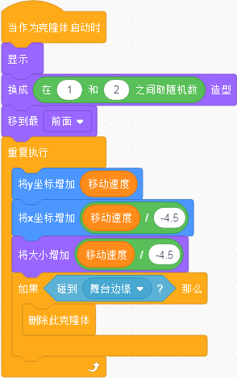
04
编程步骤
Programming steps
克隆体启动
显示克隆体
随机选择障碍物造型
移到最前面
模拟障碍物从上往下运动
障碍物向下运动
向左有点偏移
增加大小
碰到舞台边缘
删除克隆体

Slide 34
04
编程步骤
Programming steps
第五步：障碍物
4、障碍物向下移动如果是油桶碰到我方汽车则增加障碍物移动速度，如果是汽车或者是钉带碰到我方汽车则游戏结束。

Slide 35
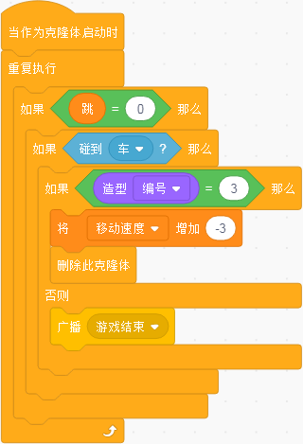
04
编程步骤
Programming steps
克隆体启动
监听游戏状态
当我方汽车不在跳跃过程中
如果碰到我方汽车
如果是在油桶情况下碰到我方汽车
增加障碍物的移动速度
删除此克隆体
如果是汽车或者钉带
游戏结束

Slide 36
04
编程步骤
Programming steps
第六步：护栏
用护栏模拟汽车在路上行驶效果。

Slide 37
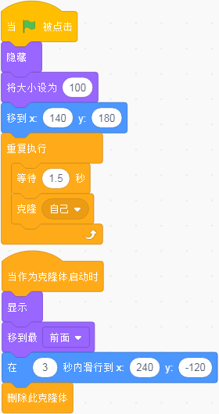
04
编程步骤
Programming steps
点击绿旗
隐藏护栏
设置护栏大小
移到固定位置
重复克隆
等待1.5秒
克隆自己
克隆体启动
显示护栏
移到最前面
护栏向下移动
删除此克隆体

Slide 38
05
课后思考
Thinking

Slide 39
03
课后思考
Thinking
课后思考
现在只有三条车道如何再增加一条车道。
?

Slide 40
2019
感谢聆听

